Slide 1
I. QUY TRÌNH BẢO HÀNH SẢN PHẨM TẠI FPT SHOP
Tổng quan – phương pháp thực hiện – dựa trên bằng chứng
TỔNG QUAN
PHƯƠNG PHÁP THỰC HIỆN
BẰNG CHỨNG SỬ DỤNG
• Bắt đầu khi khách hàng phát hiện sản phẩm gặp sự cố và gửi yêu cầu bảo hành.
• Kết thúc khi sản phẩm được xử lý, bàn giao lại và khách hàng xác nhận.
• 5 bên chính: Khách hàng, CSKH, Kỹ thuật, TTBH/Hãng và Quản lý cửa hàng.
• Mục tiêu: đúng chính sách, giảm thời gian chờ, hạn chế sai sót và nâng cao dịch vụ sau bán hàng.
• Nghiên cứu dựa trên bằng chứng và tài liệu bảo hành.
• Quan sát, xác định các bên tham gia và mô hình hóa hoạt động.
• Phỏng vấn định tính và thu thập dữ liệu định lượng.
• Mô hình hóa BPMN.
• Phân tích VA/BVA/NVA, lãng phí, thời gian, chất lượng và chi phí.
• Chính sách bảo hành và thông tin từ nhà sản xuất.
• IMEI/Serial Number, hóa đơn mua hàng.
• Phiếu tiếp nhận, phiếu bàn giao và biểu mẫu kiểm tra.
• Trạng thái bảo hành trên hệ thống.
• Kết quả kỹ thuật và kết luận của TTBH/Hãng.

Slide 2
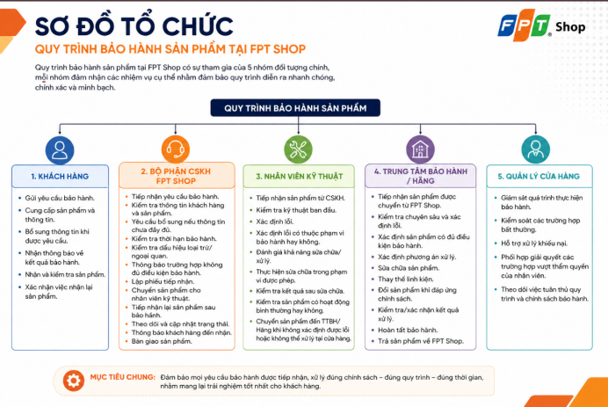
II. MÔ TẢ QUY TRÌNH HIỆN CÓ
Luồng xử lý và sơ đồ tổ chức
1
Khách hàng
2
CSKH
3
Kỹ thuật
4
TTBH/Hãng
5
CSKH + Khách hàng
Phát hiện lỗi → mang sản phẩm đến FPT Shop
Tiếp nhận → kiểm tra thông tin, thời hạn và điều kiện
Kiểm tra ban đầu → xác định lỗi → đánh giá khả năng xử lý
Kiểm tra chuyên sâu → sửa/thay linh kiện/đổi theo chính sách
Cập nhật kết quả → thông báo → bàn giao → xác nhận

Slide 3
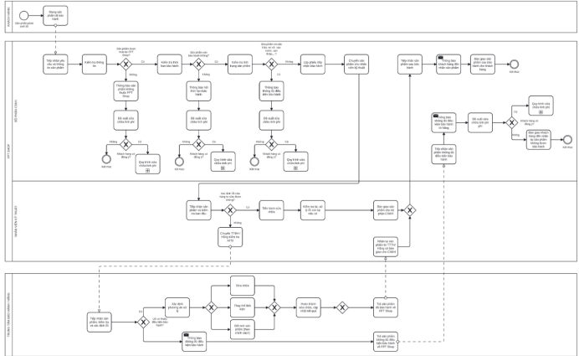
III. MÔ HÌNH HÓA QUY TRÌNH BPMN
Thể hiện trách nhiệm, trình tự, Gateway và các nhánh xử lý
PHÂN TÍCH MÔ HÌNH
• 5 nhóm đối tượng được phân chia theo Pool/Lane.
• Gateway kiểm soát: thông tin hợp lệ, thời hạn, dấu hiệu loại trừ, xác định lỗi, phạm vi bảo hành, khả năng sửa và kết quả sau sửa.
• Có các nhánh kết thúc sớm khi hết hạn hoặc không đủ điều kiện.
• Nhánh phức tạp chuyển TTBH/Hãng để kiểm tra chuyên sâu.
• Mô hình giúp nhận diện điểm nghẽn, bàn giao và vòng lặp xử lý lại.

Slide 4
IV. PHÂN TÍCH SỰ LÃNG PHÍ
Các yếu tố làm tăng Lead Time nhưng không tăng giá trị cho khách hàng
1. CHỜ ĐỢI
2. VẬN CHUYỂN & BÀN GIAO
3. XỬ LÝ THỪA
• Chờ tiếp nhận, chuyển kỹ thuật, TTBH/Hãng kiểm tra.
• Chờ linh kiện, thẩm định và vận chuyển về cửa hàng.
• Đây có thể là phần chiếm tỷ trọng lớn trong tổng Lead Time.
• Khách hàng → CSKH → Kỹ thuật → TTBH/Hãng → CSKH → Khách hàng.
• Nhiều lần bàn giao làm tăng thời gian và rủi ro sai lệch thông tin.
• Kiểm tra lại dữ liệu không cần thiết.
• Nhập cùng dữ liệu trên nhiều biểu mẫu/hệ thống.
• Lỗi đơn giản nhưng phải qua quá nhiều cấp.
4. LÀM LẠI
5. LÃNG PHÍ THÔNG TIN
• Sửa chữa → kiểm tra → không đạt → sửa/kiểm tra lại.
• Làm tăng thời gian kỹ thuật, nguồn lực và chi phí.
• Trạng thái cập nhật chậm hoặc không thống nhất.
• Khách hàng/CSKH phải liên hệ nhiều lần.
• Tăng nguy cơ khiếu nại và giảm hài lòng.

Slide 5
V. PHÂN TÍCH ĐỊNH LƯỢNG
Dữ liệu giả định phục vụ phân tích – không phải số liệu vận hành chính thức
THỜI GIAN
CHẤT LƯỢNG – KPI
CHI PHÍ
• Kịch bản: đủ điều kiện nhưng phải chuyển TTBH/Hãng.
• Tiếp nhận + kiểm tra + lập phiếu: khoảng 30 phút.
• Kiểm tra kỹ thuật ban đầu: khoảng 30 phút.
• Chuyển/chờ TTBH: 1 ngày; kiểm tra chuyên sâu: 1 ngày.
• Chờ linh kiện: 2 ngày; sửa/thay: 1 ngày.
• Chuyển về FPT Shop: 1 ngày.
• Tổng Lead Time giả định: khoảng 6–7 ngày làm việc.
• Hồ sơ đầy đủ, chính xác: ≥ 98%.
• Xử lý đúng chính sách: ≥ 98%.
• First Time Fix Rate: ≥ 90%.
• Trả sản phẩm đúng hẹn: ≥ 90%.
• Tỷ lệ xử lý lại: ≤ 5%.
• Thất lạc/nhầm sản phẩm: ≈ 0%.
• Hài lòng khách hàng: ≥ 4/5.
• Nhân công: CSKH, kỹ thuật, TTBH/Hãng và quản lý.
• Vận chuyển: FPT Shop ↔ TTBH/Hãng.
• Sửa chữa: linh kiện, thiết bị, nhân công và kiểm định.
• Làm lại: kiểm tra lại + sửa lại + vận chuyển + nhân công bổ sung.
• Thời gian chờ còn làm tăng cuộc gọi, theo dõi, khiếu nại và chi phí quản lý.

Slide 6
VI. KẾT LUẬN VÀ HƯỚNG CẢI TIẾN
Trọng tâm nâng cao hiệu quả quy trình bảo hành
KẾT LUẬN
HƯỚNG CẢI TIẾN ĐỀ XUẤT
• Trách nhiệm giữa các bên được phân chia tương đối rõ.
• Gateway giúp kiểm soát nhiều trường hợp trước khi chuyển sang công đoạn tiếp theo.
• Giá trị chính tập trung ở xác định lỗi – sửa chữa/thay thế – kiểm tra kết quả.
• Điểm ảnh hưởng lớn đến hiệu quả là thời gian chờ, số lần bàn giao, trao đổi thông tin và tỷ lệ xử lý lại.
• Chuẩn hóa thông tin ngay từ bước tiếp nhận.
• Hạn chế nhập và kiểm tra lại dữ liệu không cần thiết.
• Cập nhật trạng thái sản phẩm xuyên suốt giữa các bên.
• Giảm thời gian chờ và thời gian bàn giao.
• Tăng tỷ lệ sửa chữa thành công ngay lần đầu (FTFR).
• Hạn chế chuyển qua nhiều bộ phận khi không cần thiết.
• Theo dõi KPI về thời gian, chất lượng và tỷ lệ làm lại để xác định điểm nghẽn.
MỤC TIÊU: Đúng chính sách • Đúng quy trình • Đúng thời gian • Minh bạch • Nâng cao trải nghiệm khách hàng

